Slide 1
<jsp:forward>

Slide 2
<jsp:forward>액션태그를 이용한 JSP 페이지 이동
<jsp:forward>애션태그는 하나의 jsp페이지에서 다른 jsp 페이지로 요청 처리를 전달 할 때 사용.
웹 애플리케이션을 개발하다 보면 다양한 조건에 따라 다른 처리를 해야 하는 상황 발생
이럴 때 <jsp:forward> 액션태그를 사용하면 각 조건을 처리하는 jsp를 분리하여 기능별로 모듈화 할 수 있게 된다.

Slide 3
<jsp:forward>액션태그의 처리 과정
①
① 웹 브라우저에서 웹 서버로 a.jsp 페이지 요청
② 요청된 a.jsp페이지를 수행
③ a.jsp 페이지를 수행하다가 <jsp:forward>액션태그를 만나면 이제까지 저장되어 있는 출력 버퍼의 내용을 제거하고 프로그램 제어를 page속성에서 지정한 b.jsp로 이동
④ b.jsp 페이지를 수행
⑤ b.jsp페이지를 수행한 결과를 웹 브라우저에게 응답
웹 브라우저
<jsp:forward page = “b.jsp”/>
a.jsp
②
③
⑤
b.jsp
④

Slide 4
<jsp:forward>액션태그 기본적인 사용법
<jsp:forward page="포함할 페이지"/>
<jsp:forward page="포함할 페이지"</jsp:forward>
<jsp:forward page=‘<%= expression + ".jsp"%>’/>
page : 이동할 페이지 명을 기술

Slide 5
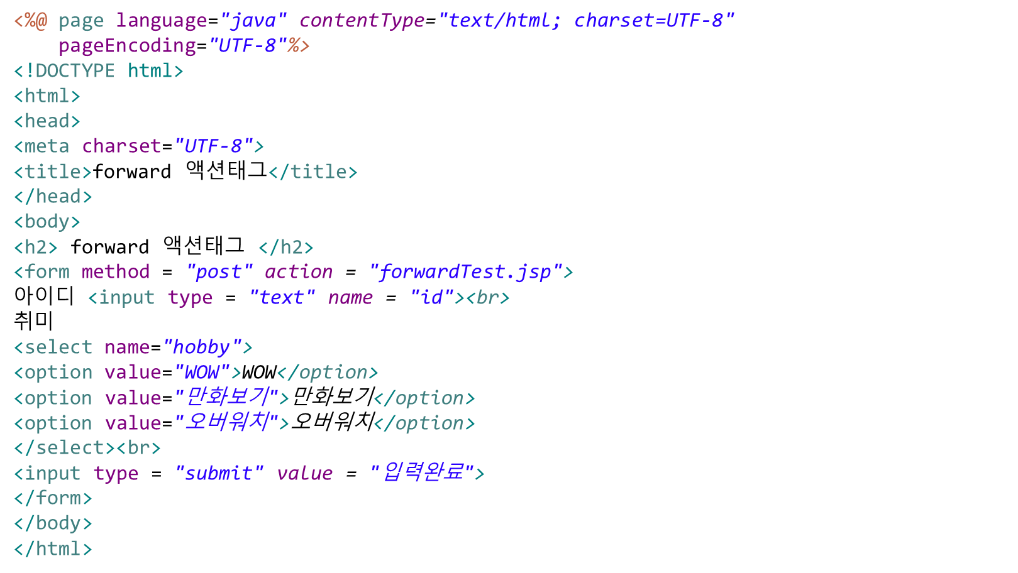
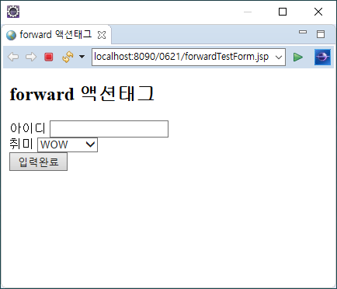
forwardTestForm.jsp

Slide 6
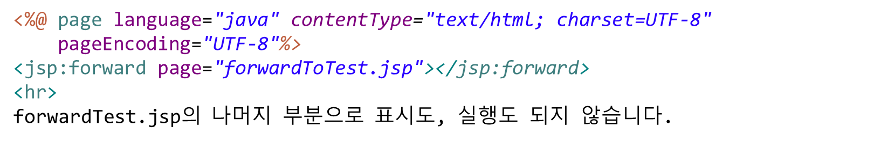
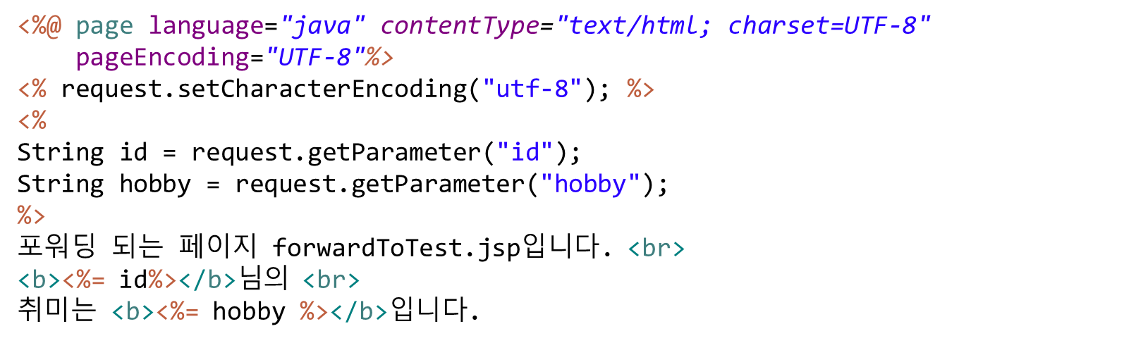
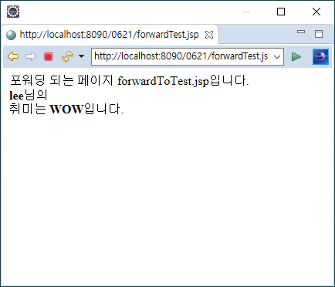
forwardTest.jsp
forwardToTest.jsp

Slide 7
forward 액션태그에서 포워딩되는 페이지에 값 전달
<jsp:forward page="이동할 페이지명">
<jsp:param value="var1" name="paramName1"/>
<jsp:param value="var2" name="paramName2"/>
</jsp:forward>
value와 name의 순서가 책과는 반대

Slide 8
forwardTest2.jsp

Slide 9
error처리

Slide 10
error처리 개요
jsp에서의 에러 메시지는 보기 불편, 에러는 주로 “500 Servlet error”가 발생
page 디렉티브의 errorPage속성을 사용한 에러 처리 방법은 과거에 사용하던 에러 처리 방법
- 최근에 나온 웹 컨테이너들은 지원하지 않음
따라서 에러의 처리는 에러 코드별 처리를 사용

Slide 11
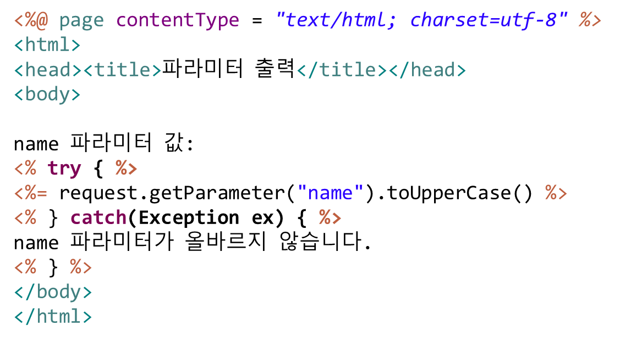
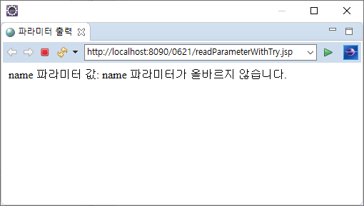
readParameterWithTry.jsp

Slide 12
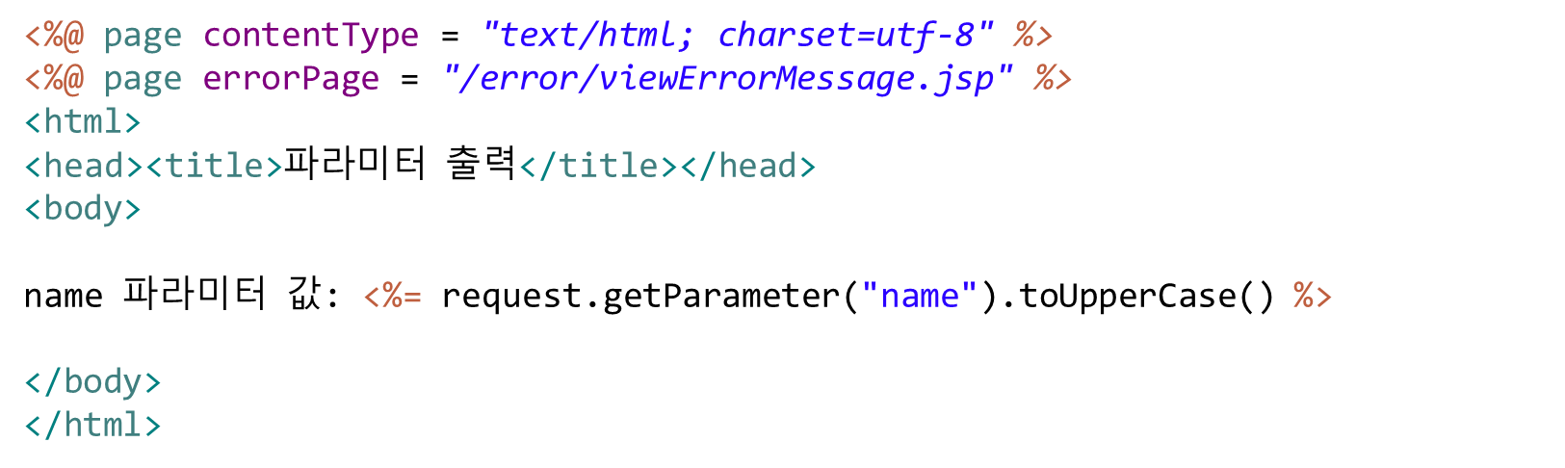
readParameter.jsp

Slide 13
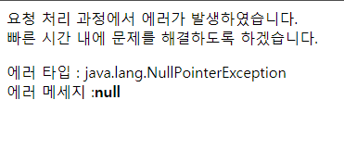
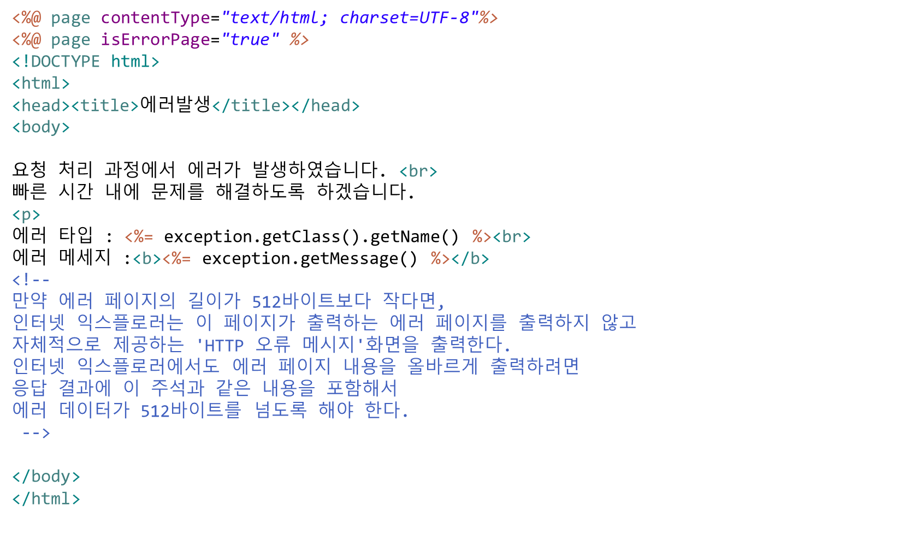
veiwErrorMessage.jsp
단순 페이지가 아닌 error처리를 위한 error페이지라는 뜻임

Slide 14
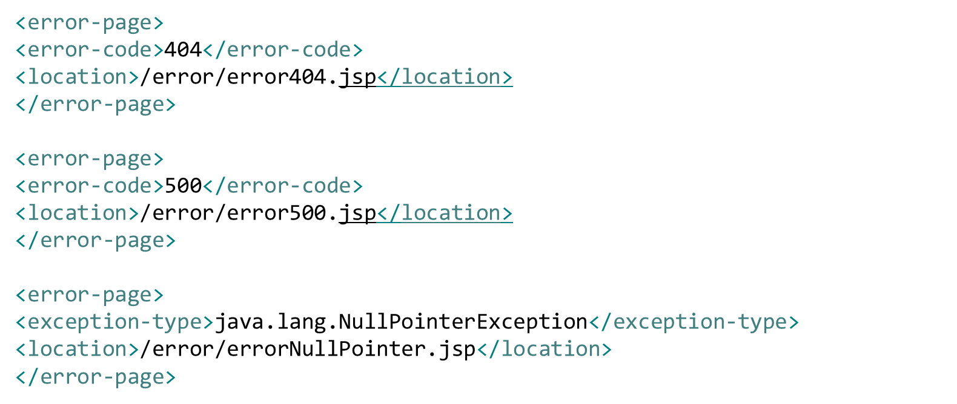
web.xml

Slide 15
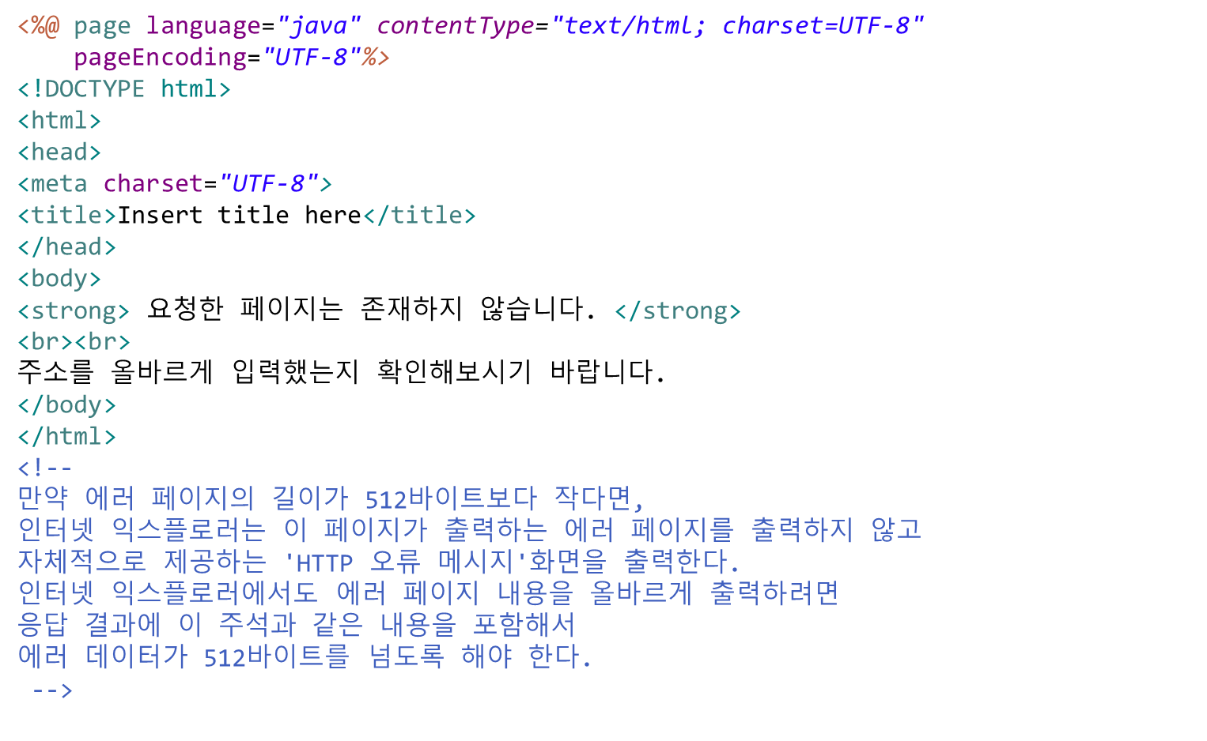
error404.jsp

Slide 16
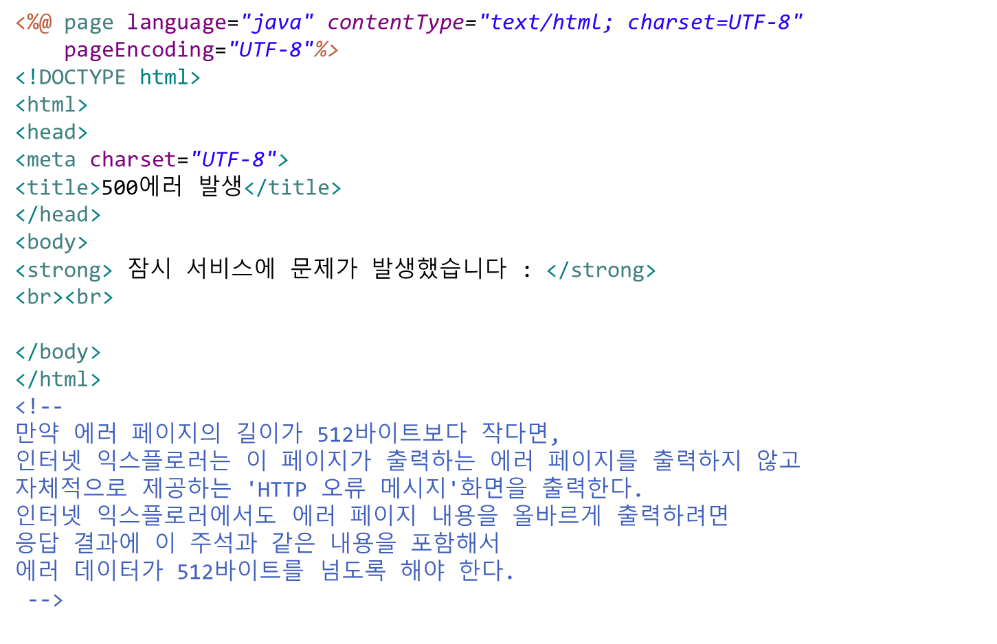
error500.jsp

Slide 17
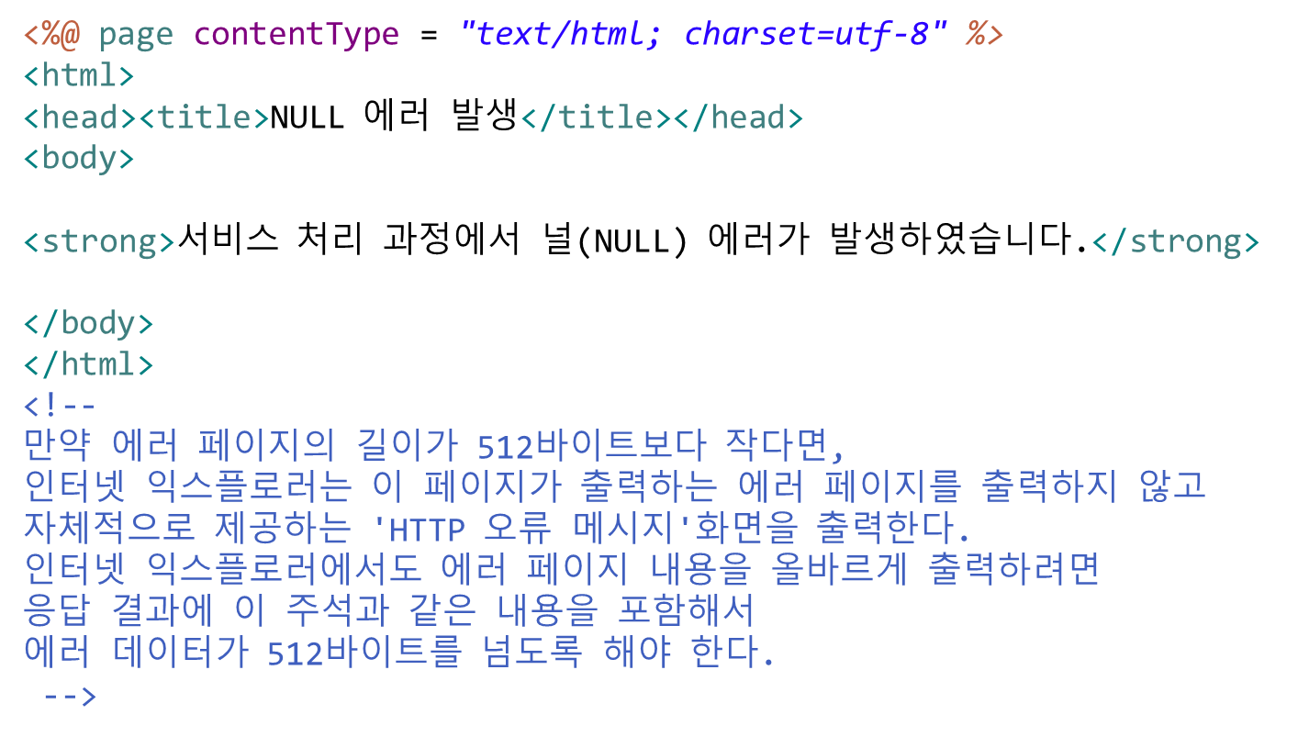
errorNullPointer.jsp

